Slide 1
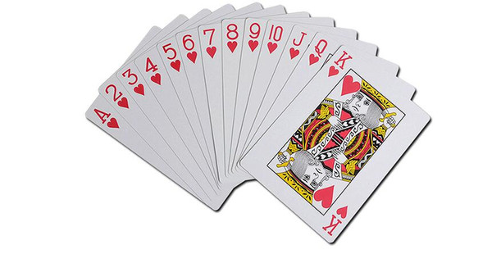
Les cartes

Slide 2
Règles du jeu
Le premier joueur qui obtient 160 points à gagné.
Camille
34
63
78
114
136
Luigi
26
57
84
123
142

